Slide 1

파란
언제 어디서나 간편하게
송금, 입금, 이체 서비스를 이용하세요.

Slide 2




현재 실태
은행 또는 카드 서비스에 대한
접근성 부족
모바일 결제 산업은 앞으로 발전할
무궁한 잠재력이 있습니다.
신용 카드나 은행 계좌가 없는 사람도
있습니다.
관심 상승
수많은 소비자는 전통적인 결제 옵션보다
모바일 결제 옵션을 선호합니다.
금융 솔루션의 운영비용 문제
모든 사업자가 전문적인 결제 수단이나
금융 플랫폼을 제공할 여건을 갖춘 것은
아닙니다.

Slide 3

솔루션
파란의 목표는 모바일 결제 솔루션의
현재와 미래를 잇는 것입니다.
접근성
편의성
비용의 효율성
기기만 있다면 누구나 파란 모바일
결제 앱을 사용할 수 있습니다.
사용자는 실시간으로 송금, 입금, 이체 서비스를 이용하실 수 있습니다.
소규모 비즈니스의 경우
결제 플랫폼을 마련하기 위해
추가 비용을 지불할 필요가 없습니다.

Slide 4

파란
우리의 목표는 보안과
합리적인 비용의 모바일
금용 솔루션을 지속적으로 제공하는 일입니다.

Slide 5
프리시드 펀딩
2017
파란의
창립 배경
시드 펀딩
2019
파란은 서로에게 돈을 더 쉽게
보낼 수 있길 바랐던 세 명의
친구들이 고안했습니다.
시리즈 A 펀딩
2021
다음 단계

Slide 6

이제 성장할 때입니다.
01
시장 규모의 증가
모바일 결제 솔루션에 대한 수요와
필요성은 꾸준히 증가하고 있습니다.
02
단순화된 시스템 필요
소비자와 비즈니스는 빠르고 단순한
프로세스를 원합니다.
03
융통성의 필요
사용자는 다양한 장소와 다양한 기기에서
이용할 수 있는 서비스를 필요로 합니다.

Slide 7


성장성
40
다음의 지표는 우리 서비스의
사용자 수와 회사의 성장률을
보여줍니다.
30
20
10
0
항목 1
항목 2
항목 3
항목 4

Slide 8


파란의 고객층
다음은 파란이 목표대상으로 생각하는 사용자층입니다.
개인
중소기업
어디서나 누구에게든 간단하게 돈을 주고 받을
방법이 필요한 사람
상품이나 서비스를 판매하며, 저렴한 결제 시스템이
필요한 개인 사업자 또는 기업

Slide 9

시장 규모
1.9조
총 가용 시장
530억
유효 시장
100억
시장 점유

Slide 10


타 업체 서비스 현황
시니어 톡톡
또 하나의 가족
요양 시설 소개 서비스
요양 시설 소개 서비스
AI 요양 상담 서비스
건강 관련 용어 사전 & 퀴즈 서비스
주 / 월간 단위 요양 연관 뉴스 제공 서비스

Slide 11


타 업체 서비스 현황
케어닥
실버넷
간병 출장(예약) 서비스
요양 시설 소개 서비스

Slide 12

간접적 경쟁자
코업 그룹
글로브 커뮤니케이션스
우진 금융
직접적 경쟁자
아람시스템
숲 커뮤니케이션
휴텍 디지털 미디어

Slide 13

경쟁 우위

Slide 14
01
02
사용 편의성
보안과 개인정보보호
파란은 직관적이고 사용자 친화적인 인터페이스로 프로세스를 단순하고 간편하게 만들어 사용하기
쉽습니다.
개인 및 금융 데이터는 거래 중 노출되지 않으며,
소비자, 비즈니스, 은행 간에 공유되지 않습니다.
03
04
저렴한 가격
접근성
파란은 무료로 다운로드해 사용할 수 있으며,
특정 유형의 거래에만 최소한의 수수료를
부과합니다.
파란은 모바일 기기나 노트북과 같은 다양한
기기에서 사용할 수 있습니다.

Slide 15


경쟁시장
진입
판매자와 파트너십 체결
소규모 비즈니스와 파트너십을 체결해 매장에서 파란을
홍보합니다.
필수 업종과 파트너십 체결
필수 업종과 파트너십을 체결해 해당 업종의 제품 및 서비스에
파란을 사용한 사례를 널리 알립니다.
온라인 마케팅
소셜 미디어 광고와 SEO 최적화된 게시물을 통해 파란을
홍보합니다.

Slide 16


비즈니스 모델
파란이 제공하는 서비스 패키지
기본 플랜
프리미엄 플랜
비즈니스 플랜
기본 거래에 서비스를 사용하려는
개인 사업자와 소규모 비즈니스를 위한 무료 플랜입니다.
추가 기능이 필요한 개인 사업자 또는 소규모 비즈니스를 위한 프리미엄
요금제입니다.
간편하고 안전한 결제 시스템이 필요한
판매자와 소규모 비즈니스를 위한
플랜입니다.

Slide 17


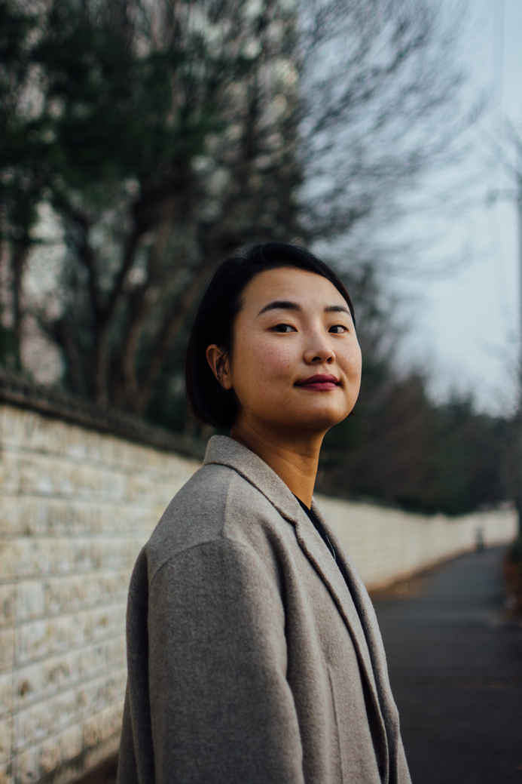

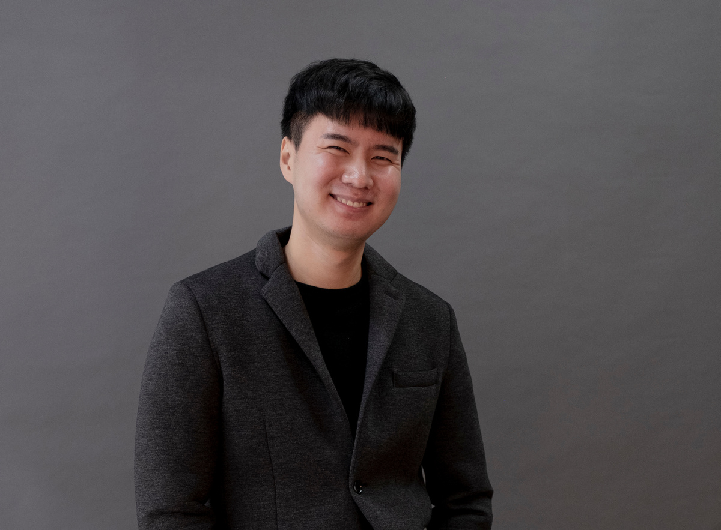
팀 소개
오희진
최고 경영자
홍지연
최고 운영 책임자
반진원
최고 제품 책임자

Slide 18
미래 로드맵
향후 몇 년간 우리가 나아가야 할 방향
2025
2027
2028
시리즈 B 펀딩
시리즈 C 펀딩
개인 펀딩

Slide 19
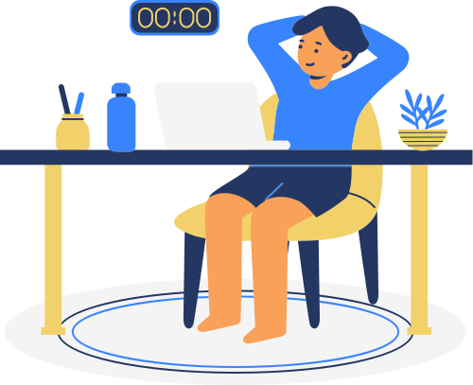



연락처
+82-2-345-6789
hello@umchungjoeun.kr
www.umchungjoeun.kr

Slide 20





















무료 자료
다음의 무료 아이콘과
색상 변경이 가능한 일러스트를 여러분의 Canva 디자인에
활용하세요.

